Slide 1

Amazing Global de Venezuela, C.A.
Proveemos las mejores soluciones integrales de tecnología de información para las empresas que buscan automatizar sus procesos e impulsar su transformación digital.
Misión
Prestar servicios innovadores de excelencia y calidad con un equipo humano altamente comprometido, apoyando a nuestros clientes a cumplir sus objetivos estratégicos en esta era de transformación digital, generando desarrollo empresarial relación a largo plazo y crecimiento en nuestros clientes y colaboradores.

Slide 2
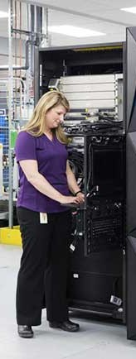

¿POR QUÉ SOMOS SU MEJOR ALIADO?
Somos una empresa venezolana con una amplia experiencia y trayectoria en el mercado de soluciones de TI, respaldada por más de 45 años liderando proyectos, con la implementación y desarrollo de soluciones innovadoras en pequeñas, medianas y grandes empresas de diversos sectores. Somos partners autorizados de IBM, Oracle, Lenovo

Slide 3

NUESTRO CLIENTE ES NUESTRO CENTRO
Nuestra prioridad es crear relaciones a largo plazo.
Escuchamos su requerimiento desarrollamos soluciones a la medida de sus necesidades.

Slide 4

PORTAFOLIO DE SOLUCI ONES
Con Amazing Global encontrará las mejores herramientas y sistemas de automatización de procesos para su Organización, con productos tales como:
Soluciones en infraestructura :
Servidores X86/AMD(Lenovo, Dell, HP)
Desktop, Laptop, Printers, iPhone
Servidores IBM Power (IBM i, AIX, Linux, SuSE, RedHat)
Soluciones Almacenamiento (IBM, Lenovo)
Plataforma de Respaldo IBM Storage Protect
Software y Soluciones en: Inteligencia Artificial, Ciberseguridad, Virtualización,
Automatización, Base de Datos ( Oracle,SQL,DB2)
Soluciones en la Nube : IBM, DaycoHost, Azure, Amazon
Importación Nacionalización Infraestructura HW
Soluciones Empresariales :
Factura Fácil (facturación Digital)
Sistemas Empresariales Administrativos (ERP) JD Edwards

Slide 5


Infraestructura

Slide 6
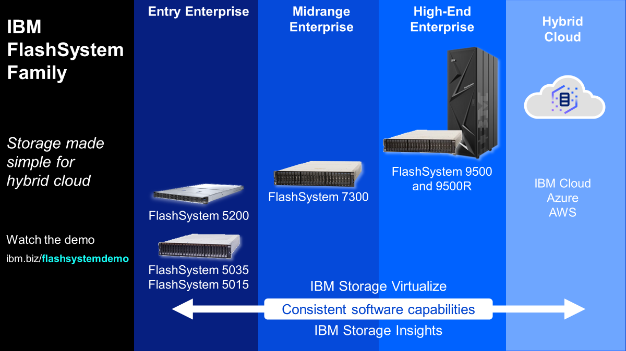
Soluciones Storage IBM Flash System

Slide 7
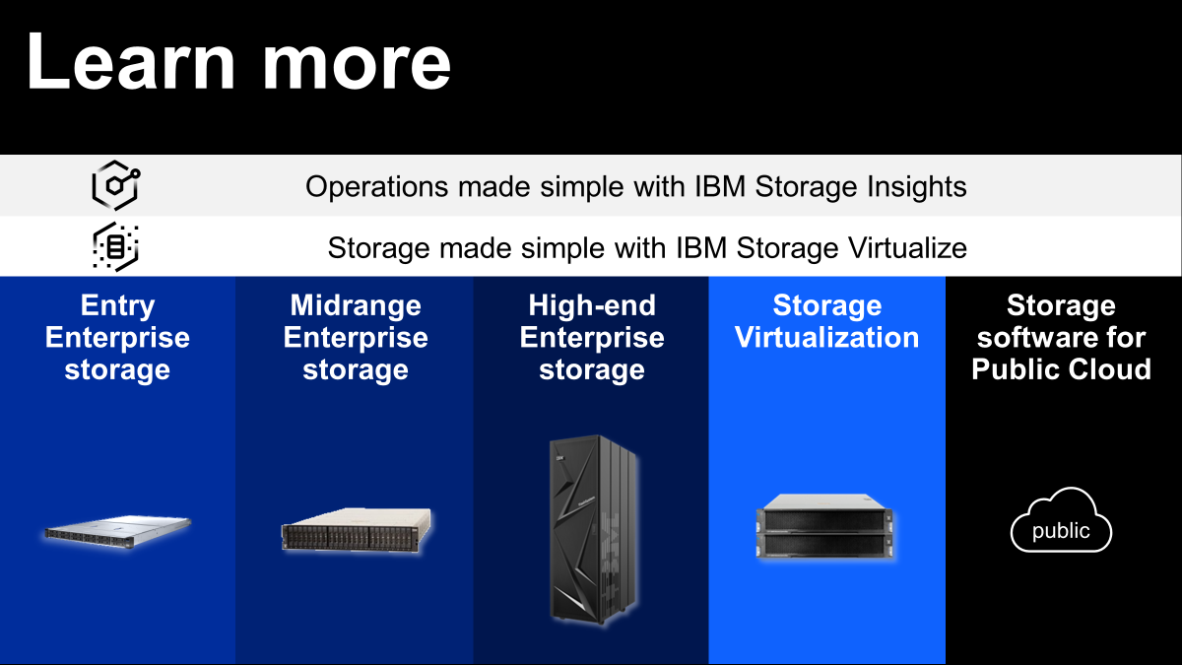
Soluciones Storage IBM Flash System

Slide 8
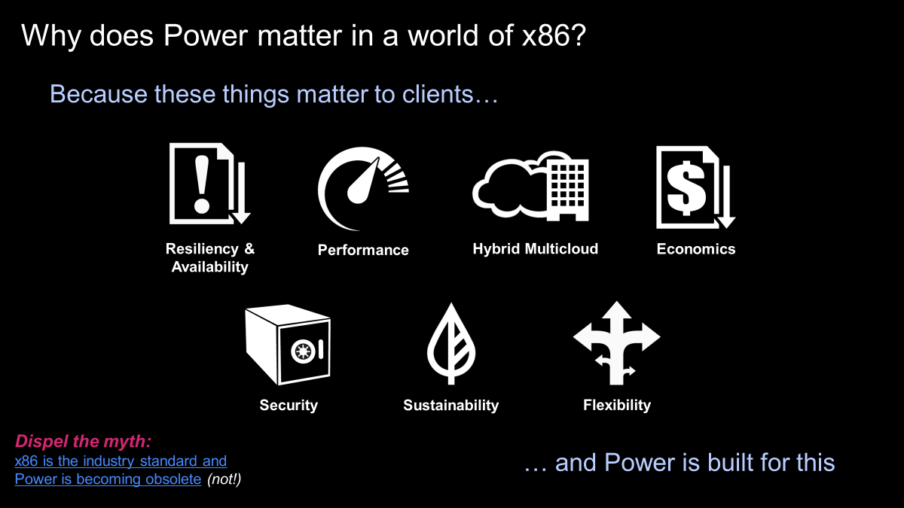
Servidores IBM Power (IBM i, AIX, Linux, SuSE, RedHat)

Slide 9
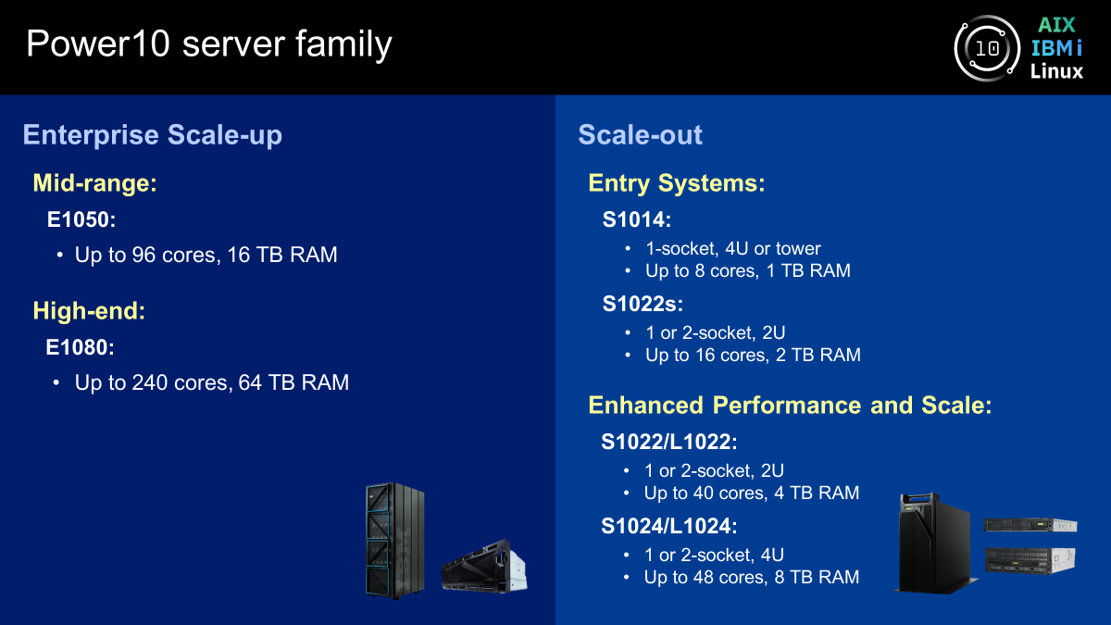
Servidores IBM Power (IBM i, AIX, Linux, SuSE, RedHat)

Slide 10
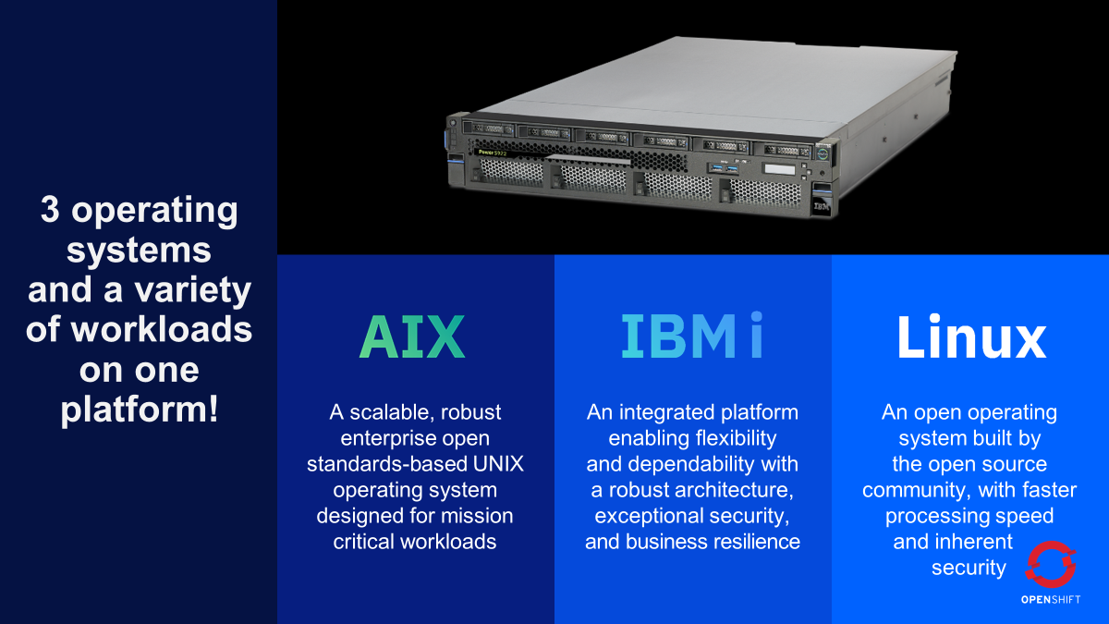
Servidores IBM Power (IBM i, AIX, Linux, SuSE, RedHat)

Slide 11
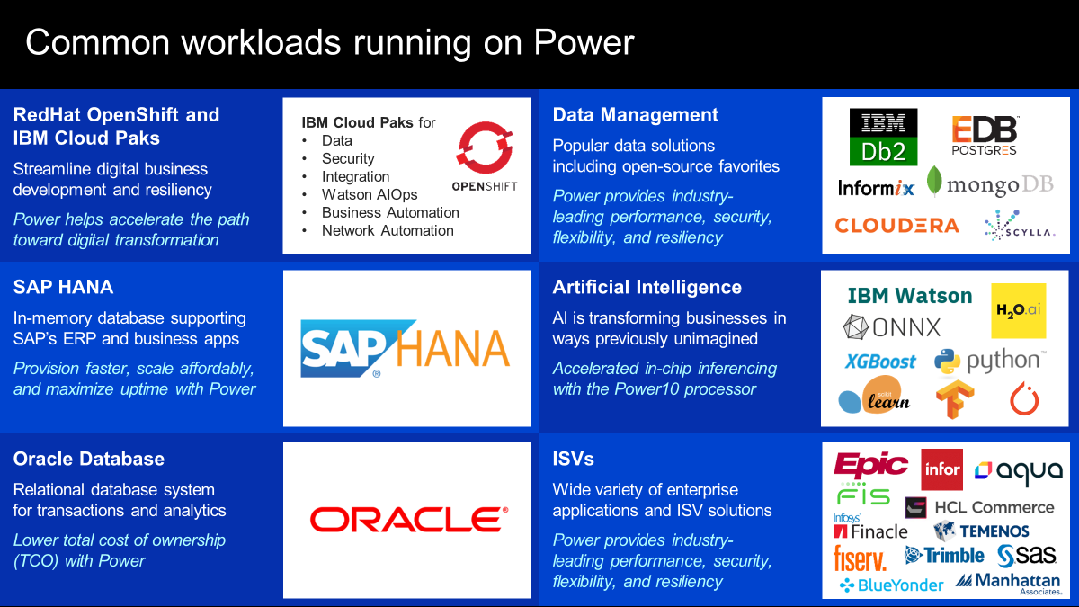
Servidores IBM Power (IBM i, AIX, Linux, SuSE, RedHat)

Slide 12
Software y Soluciones en : Inteligencia Artificial, Ciberseguridad, Virtualización, Automatización, Base de Datos ( Oracle,SQL,DB2)
Ciberseguridad: IBM (Qradar,Guardium), Assesment seguridad IT, Patch Managment
Inteligencia Artificial: Soluciones Inteligencia Artificial (IBM Watson, Planificación, Analítica, Contact Center Cognitivo)
Virtualización y Automatización : VMWare,Turbonomic
Base de Datos ( Oracle,SQL,DB2) : mantenimiento, monitoreo, adminstracion

Slide 13
Soluciones en Inteligencia Artificial
Contact Center Cognitivo (IBM Watson Assistan, IBM Cloud)
Optimizado para el cliente
Integrado con la experiencia digital
Generación de ingreso
Chatbot conversacional multicanal
AI supervisada para atender clientes (FCR)
Automatización de procesos (RPA)
Capacidades vía API de automatizar tareas
IA Generativa y co-brosing
Ampliación a respuestas generativas e indexación
Escalamiento a agente humano
Segundo nivel de atención en el mismo chat
Analíticas
Tiempos de atención, tópicos, sentimientos, feedback

Slide 14
Soluciones en Inteligencia Artificial
1
Chatbot conversacional multicanal
AI supervisada para atender clientes (FCR)
2
Automatización de procesos (RPA)
Capacidades vía API de automatizar tareas
Contact
Center
Cognitivo
3
IA Generativa y co-brosing
Ampliación a respuestas generativas e indexdación
4
Escalamiento a agente humano
Segundo nivel de atención en el mismo chat
5
Analíticas
Tiempos de atención, tópicos, sentimientos, feedback

Slide 15











Soluciones en Inteligencia Artificial
Contact Center Cognitivo (ventajas)
Atención 24/7
Integración CORE
Múltiples canales
Automatización de
reglas de negocio
Menos costos vs. Call Center
Atención inmediata

Slide 16
Soluciones en Inteligencia Artificial
Contact Center Cognitivo Ventajas
Atención 24/7
Integración CORE
Múltiples canales
Automatización de reglas de negocio
Menos costos vs. Call Center
Atención inmediata

Slide 17






Espectro de Ciberseguridad
Advanced Threat Detection
S I E M
Identity and Access Management
Endpoint Security
Web Security
Network Security
Advanced Threat Detection: Gestión de identidades , accesos y seguridad de la red.
Security Information and Event Management (SIEM): Detección, investigación y gestión de eventos de seguridad
.
Endpoint Security:Foco en proteger portátiles, equipos de escritorio y servidores.
Web Security: Navegación segura y protección contra amenazas en línea.
Auditing and Risk Management Auditorías de TI, gestión de riesgos y cumplimiento de normas como COBIT e ISO (PCI).
Information Security: [Planificación de continuidad, recuperación ante desastres (DRP/CP/BCM) y resiliencia.
Governance and Compliance: Gobernanza, cumplimiento de marcos regulatorios de TI
Secure Software Development Énfasis en el escaneo de vulnerabilidades de aplicaciones (tanto dinámico como estático).
Prevenir
Detectar
Predecir
prepararse
Investigar y
gestionar

Slide 18
Soluciones en Ciberseguridad
Advanced Threat Detection: Gestión de identidades , accesos y seguridad de la red.
Security Information and Event Management (SIEM): Detección, investigación y gestión de eventos de seguridad
.
Endpoint Security:Foco en proteger portátiles, equipos de escritorio y servidores.
Web Security: Navegación segura y protección contra amenazas en línea.
Auditing and Risk Management Auditorías de TI, gestión de riesgos y cumplimiento de normas como COBIT e ISO (PCI).
Information Security: [Planificación de continuidad, recuperación ante desastres (DRP/CP/BCM) y resiliencia.
Governance and Compliance: Gobernanza, cumplimiento de marcos regulatorios de TI
Secure Software Development Énfasis en el escaneo de vulnerabilidades de aplicaciones (tanto dinámico como estático).

Slide 19
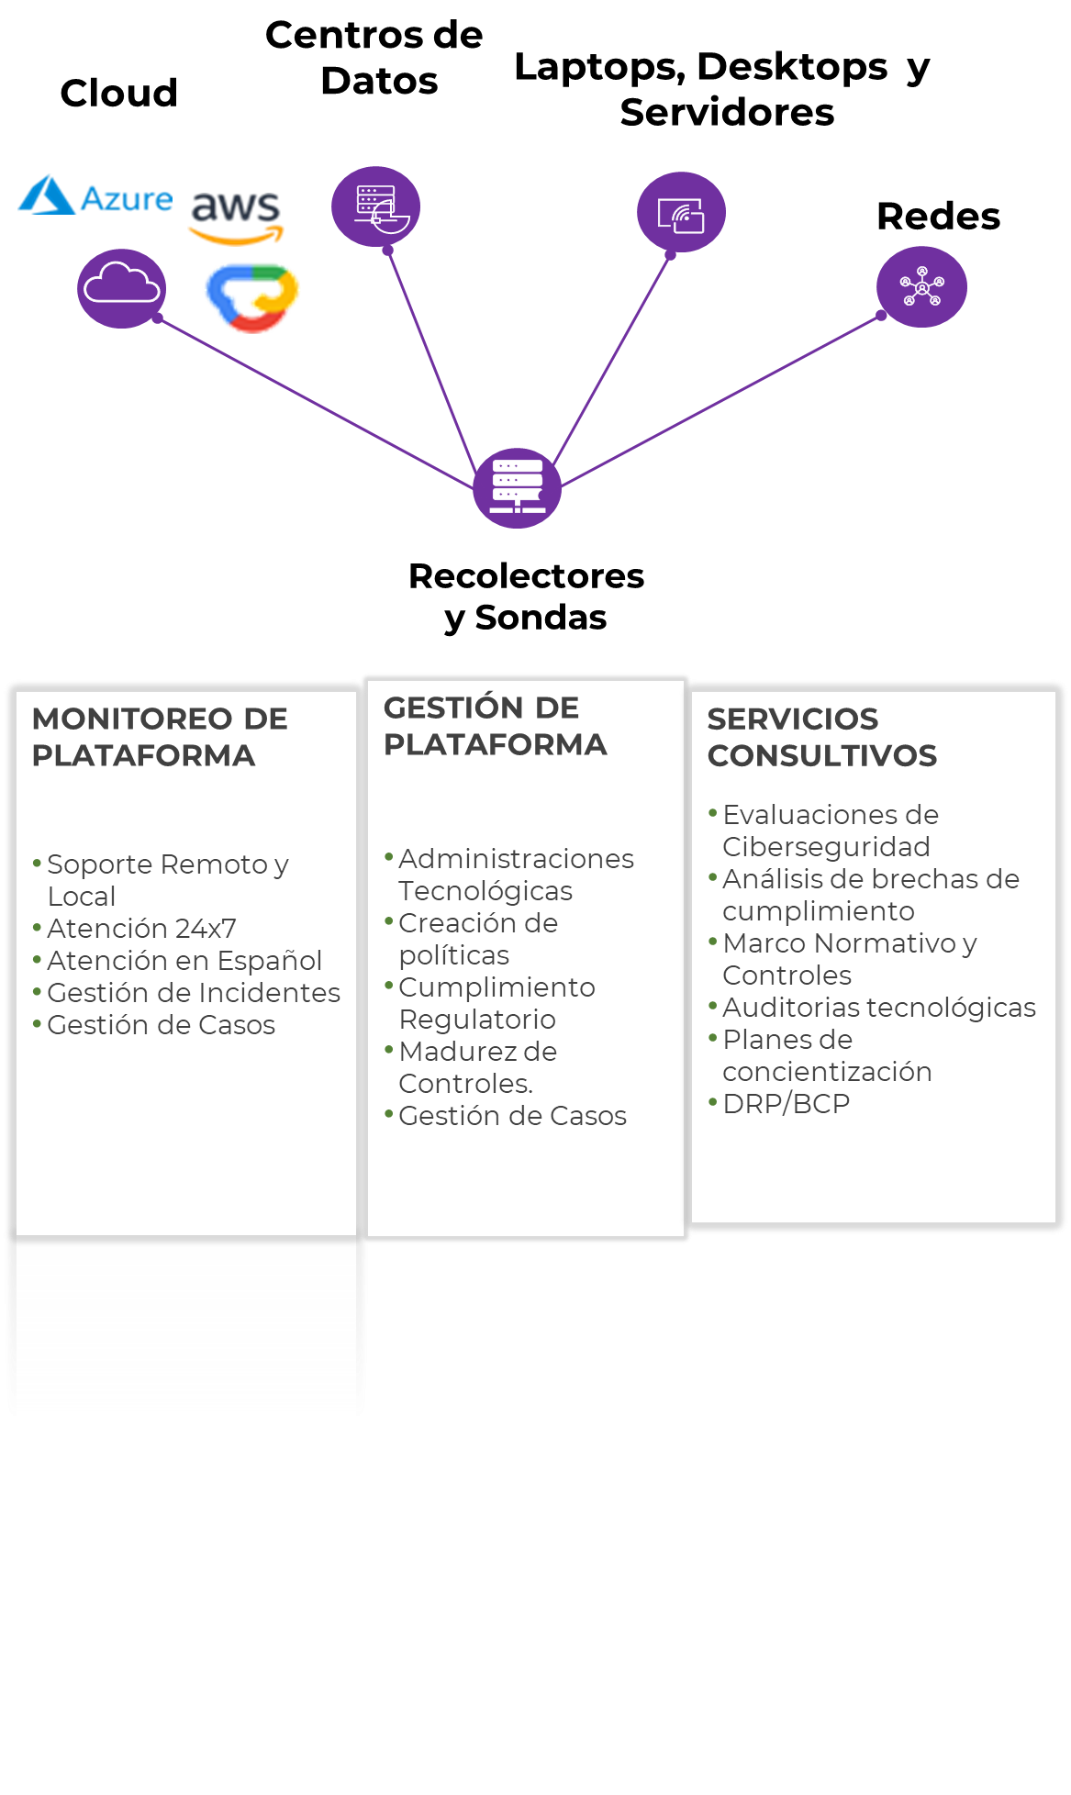
Servicios de Ciberseguridad

Slide 20
RESUMEN PRODUCTOS Y SERVICIOS
IBM
Oracle
Microsoft
Lenovo
Solsica
VMware
Cisco
DAYCO
Consultoría
Microsoft Windows
IBM Software Operativo ( IBM i / AIX ,Redhat)
Protección de Datos
Networking. Instalación y Configuración
Hardware
Importación y Nacionalización
Equipos UPS
Almacenamiento
IBM Software Aplicativo
Impresoras
RPA (automatización robótica de procesos)

Slide 21
JD Edwards

Slide 22

¿QUÉ ES JD EDWARDS?
JD Edwards EnterpriseOne, también conocido como JDE, es uno de los ERPs más reconocidos
internacionalmente trayectoria, su
debido a su larga concepción totalmente
innovadora y por ser el primer ERP web.
Podemos definir a JD Edwards EnterpriseOne como una suite de software ERP completo y con aplicaciones integradas. Con una tecnología basada en estándares, con un roadmap hasta 2033, una experiencia de usuario fácil e innovadora y un bajo coste total de propiedad (TCO).

Slide 23
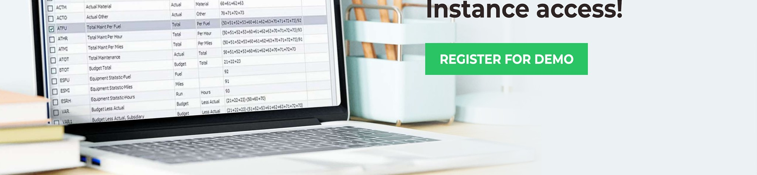
Multi- empresa, idioma, moneda,
localizada
Adaptable y de configuración flexible Escalabilidad del producto para el crecimiento de la empresa Disponible para diferentes opciones tecnológicas
Interoperabilidad y alta capacidad de integración con terceros
Moderna, completa, sencilla, global, probada, futuro
Rápido retorno tiempo-a-valor Bajo costo total de propiedad.
CARACTERÍSTICAS

Slide 24
Factura Fácil

Slide 25
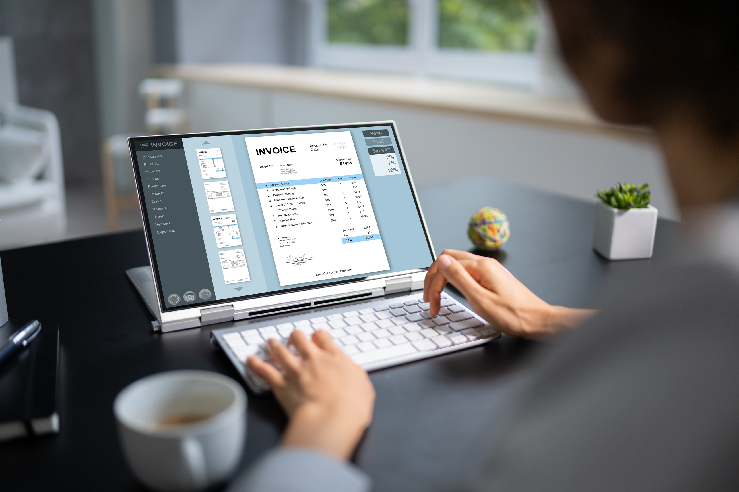


SERVICIO DE FACTURACIÓN DIGITAL
Es un servicio de “Facturación Digital”, que permite generar documentos fiscales digitales conforme a los requisitos establecidos en la Providencia Administrativa N° SNAT/2014/0032 y 00102 del SENIAT.
Documentos fiscales digitales:
Facturas
Notas de crédito
Notas de débito
Órdenes
de entrega
Guías de despacho
Retenciones

Slide 26
f
PRINCIPALES CARACTERÍSTICAS DEL SERVICIO
Amazing Global de Venezuela es una "Imprenta Digital" autorizada por el Servicio Nacional Integrado de Administración Aduanera y Tributaria (SENIAT)
Integración con diferentes plataformas: permite la integración tanto con programas administrativos, como con “Sistemas de Gestión Empresarial”
Facilita la infraestructura requerida de centros de datos, ubicados en Amazing Global de Venezuela y Daycohost, permitiendo : procesamiento de la aplicación en línea, almacenamiento de datos y recuperación de la información
Envío automático por correo electrónico: cada documento fiscal digital creado se envía por correo electrónico directamente al cliente
Seguridad: el sistema cuenta con medidas robustas de seguridad para toda la plataforma
Actualizaciones: se realizarán las actualizaciones requeridas por la plataforma
Soporte técnico y consultivo: soporte técnico 24/7, servicio consultivo (8:00 AM – 4:00PM)
Interfaz amigable: cuenta con interfaces intuitivas y fáciles de usar
Capacitación: se capacitará al personal requerido por nuestros clientes

Slide 27







PRINCIPALES CARACTERÍSTICAS DEL SERVICIO
Integración con diferentes plataformas
Actualizaciones y soporte técnico
Seguridad
Capacitación
Envío automático por correo electrónico
Centro de Datos Respaldo y Proceso de informacion
Interfaz amigable
Cumplimiento
legal

Slide 28

BENEFICIOS
Eficiencia operativa
Se reducen los tiempos dedicados a la gestión de documentos
Reducción de costo
Se disminuyen los gastos de infraestructura, y la eliminación del proceso de impresión física
Facilita la emisión y recepción de documentos fiscales digitales
Cumplimiento legal
conforme a los requisitos establecidos en la Providencia Administrativa N° SNAT/2014/0032 y 00102 del SENIAT.
Agilidad

Slide 29
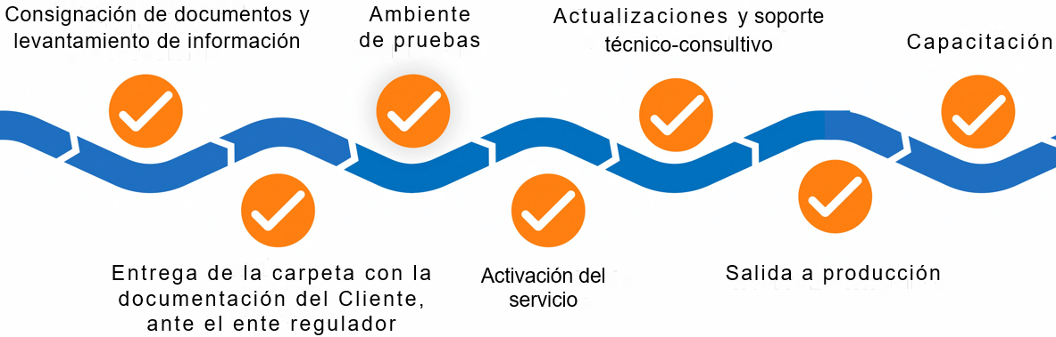
Autorización y Activación del Servicio

Slide 30

INTEGRACIÓN DE LA PLATAFORMA VIA API
Validamos los datos de facturación, asignamos un número de control, notificamos al cliente por correo y almacenamos la información para futuras consultas.
Se proporciona la Guia detallada de la interface (API) para la integracion de la Plataforma con su Sistema administrativo y portal web.

Slide 31


PROCESO PARA LA AUTORIZACIÓN Y ACTIVACIÓN DEL SERVICIO
CLIENTE - AMAZING
Reunión para levantamiento
de información. La Imprenta Digital envía información de la API
Ambiente de Pruebas. El cliente inicia el proceso de conectividad e integración
Inician las pruebas funcionales del sistema. La Imprenta Digital ajusta plantillas y reportes fiscales
Se valida y finaliza el proceso de
integración del servicio de facturación digital
Aprobación de la Propuesta Comercial
AMAZING-SENIAT
Revisión y verificación de la documentación del cliente para crear el expediente
Se entrega el expediente al
SENIAT para
tramitar la autorización
como 'Emisor"
Seguimiento del proceso hasta obtener la autorización por parte del SENIAT
Después de recibir la autorización del SENIAT, el nuevo Emisor puede iniciar el servicio de facturación digital
Fase de Producción

Slide 32



Slide 33
Soluciones y Servicios en Ciberseguridad
Servicios de Ciberseguridad :
Cloud and Data Center Security: Monitoreo y manejo de Plataformas Cloud.
Consultative Services: Soporte Remoto y local , manejo de incidentes, manejo de regulaciones y cybersecurity assessments.
Perimeter Security: firewall, cloud security, y endpoint protection.
Unified Management Console: manejo centralizado de la seguridad.

Slide 34
Soluciones y Servicios en Ciberseguridad
Advanced Threat Detection: identity and access management and network security.
Security Information and Event Management (SIEM): Detection, investigation, and management of security events.
Endpoint Security: Focus on protecting laptops, desktops, and servers.
Web Security: Safe browsing and protection from online threats.
Auditing and Risk Management: IT audits, risk management, and compliance with standards like COBIT and ISO (PCI).
Information Security: Continuity planning, disaster recovery (DRP/CP/BCM), and resilience.
Governance and Compliance: IT governance, compliance, and regulatory frameworks.
Secure Software Development: Emphasis on application vulnerability scanning (both dynamic and static).

